Slide 1
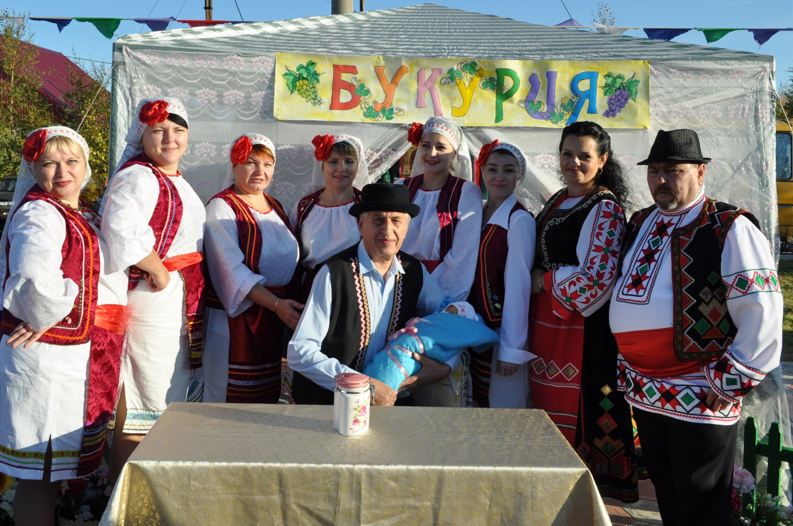
КОЛЛЕКТИВ МБОУ ДО «ДДТ» П. ХАНЫМЕЙ
МОЛДАВСКОЕ ПОДВОРЬЕ

Slide 2
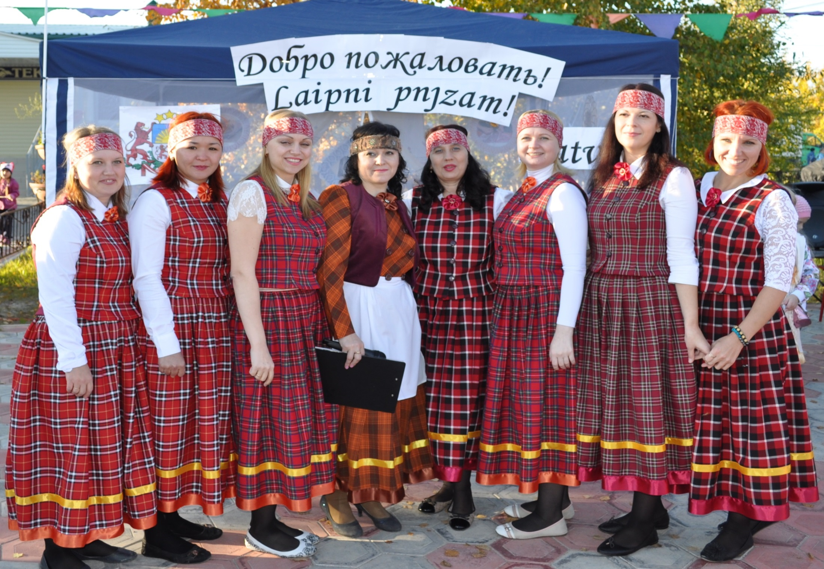
КОЛЛЕКТИВ МБДОУ «ДС ОВ «УЛЫБКА» П. ХАНЫМЕЙ ЛАТЫШСКОЕ ПОДВОРЬЕ

Slide 3
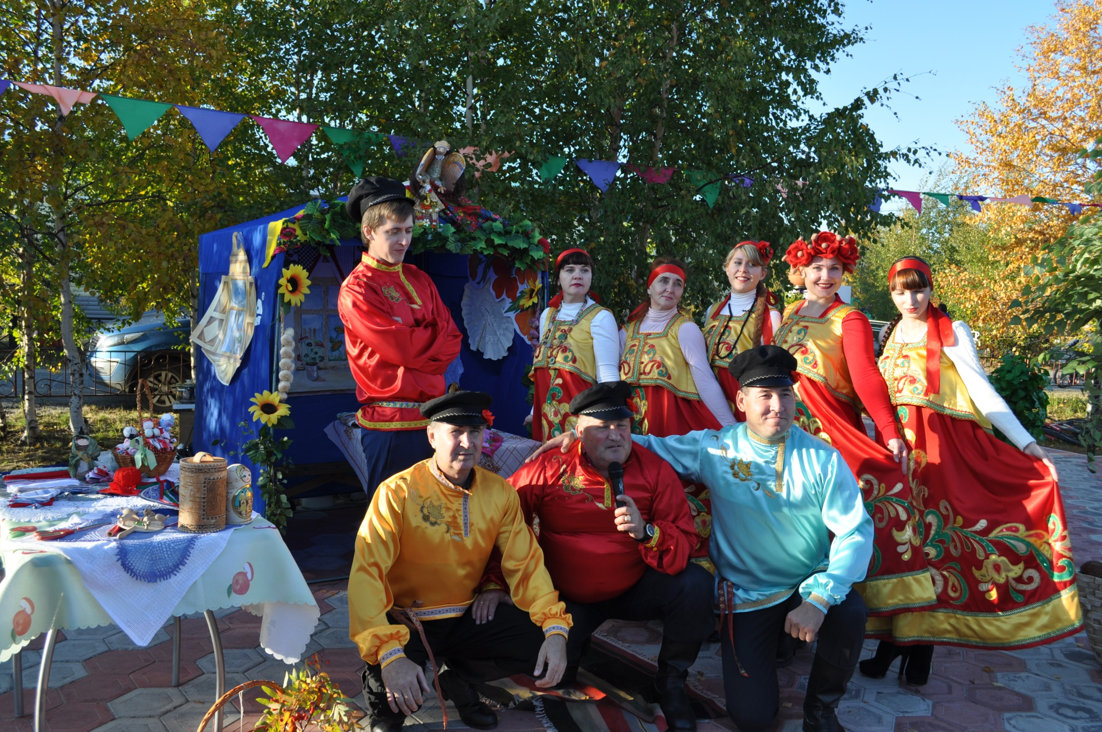
Коллектив мау до Дюсш «Хыльмик» Русское подворье

Slide 4
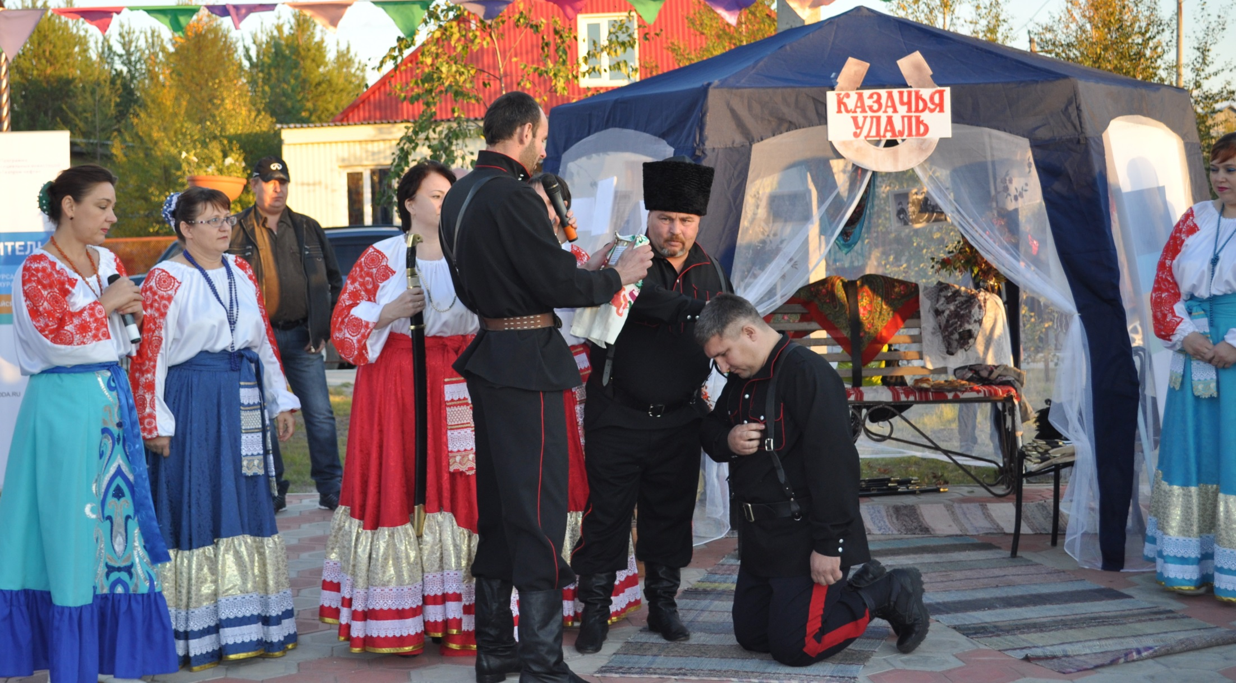
Коллектив мбук Дк «Строитель» мо п. ханымей подворье сибирских казаков

Slide 5
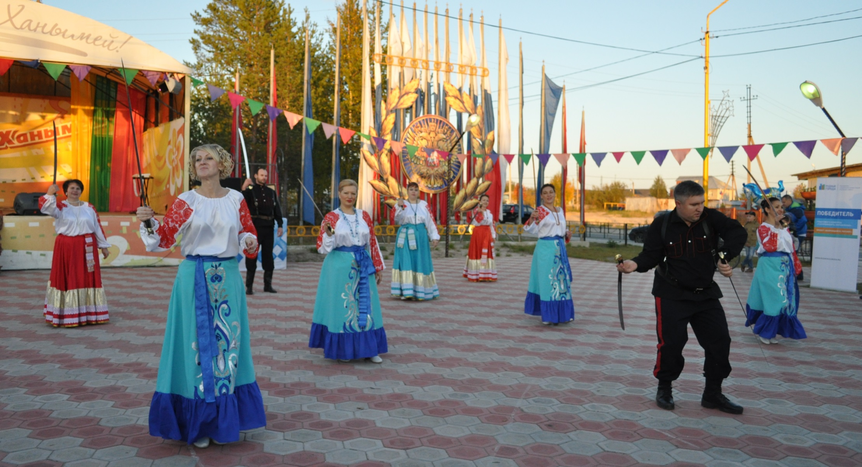
Коллектив мбук Дк «Строитель» мо п. ханымей подворье сибирских казаков

Slide 6
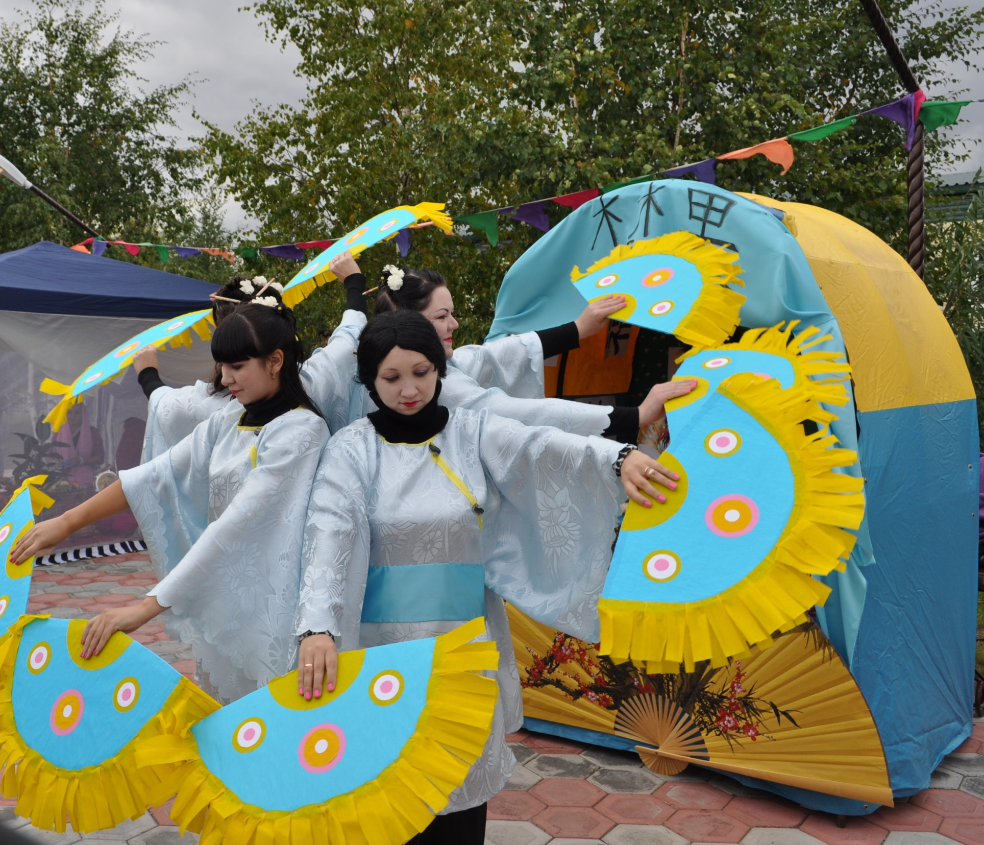
КОЛЛЕКТИВ МБДОУ «ДС ОВ«СОЛНЫШКО» П.ХАНЫМЕЙ кИТАЙСКОЕ ПОДВОРЬЕ

Slide 7
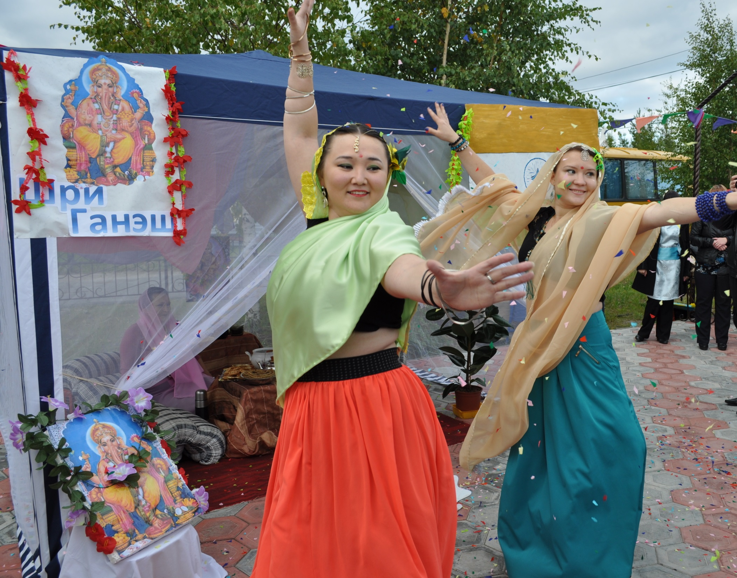
КОЛЛЕКТИВ МБДОУ «ДС ОВ«БЕРЕЗКА» П.ХАНЫМЕЙ ИНДИЙСКОЕ ПОДВОРЬЕ

Slide 8
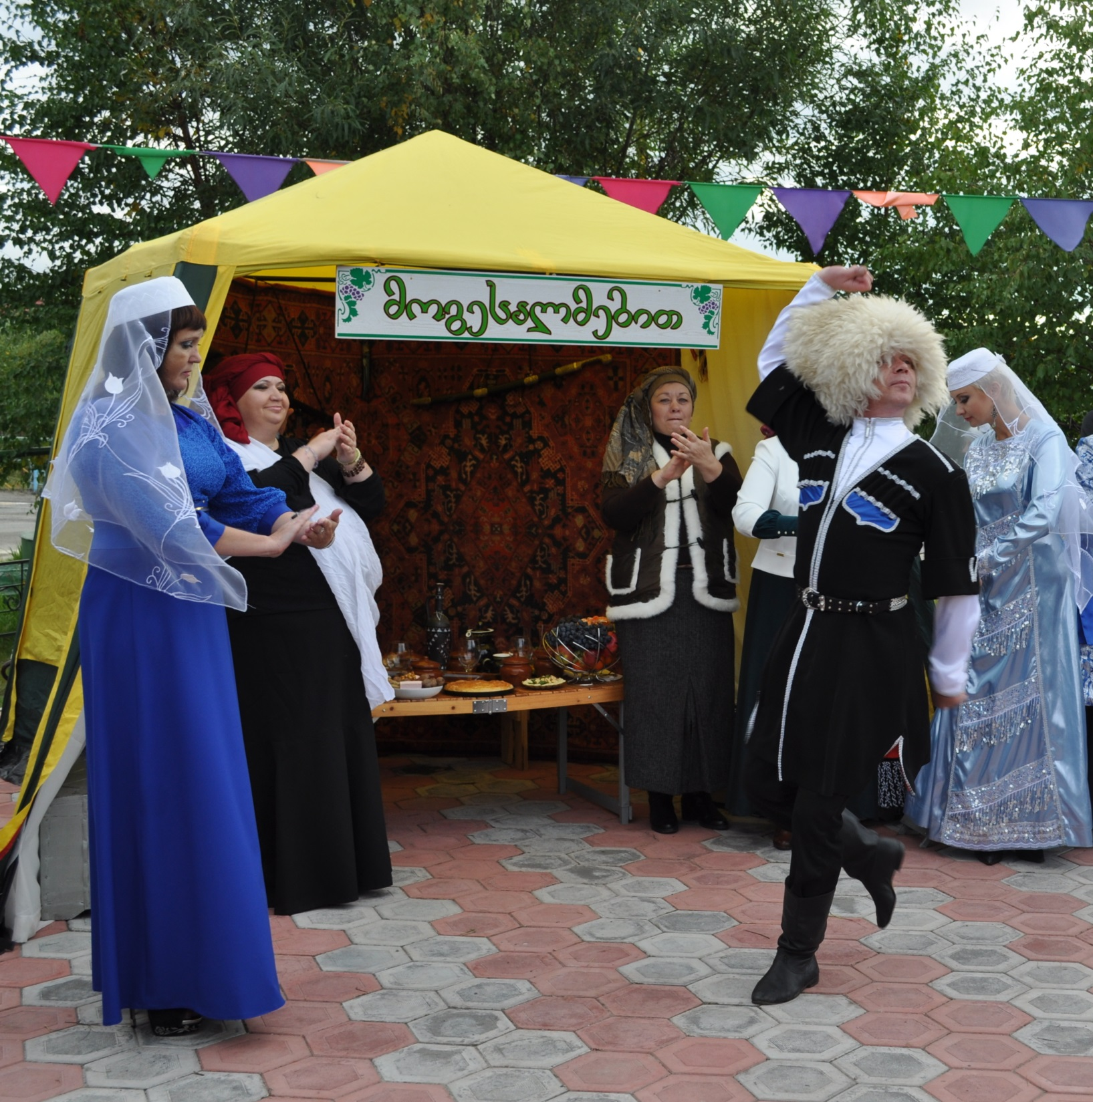
КОЛЛЕКТИВ МБУ ДО ХАНЫМЕЙСКАЯ ДЕТСКАЯ ШКОЛА ИСКУССТВ КАВКАЗСКОЕ ПОДВОРЬЕ

